Slide 1

ĐẠO ĐỨC
Chủ đề 3: Ham học hỏi
Bài 4: Ham học hỏi – tiết 1

Slide 2


KHỞI ĐỘNG

Slide 3


LUYỆN TẬP

Slide 4
Bài tập 3:
Đưa ra lời khuyên cho bạn.

Slide 5
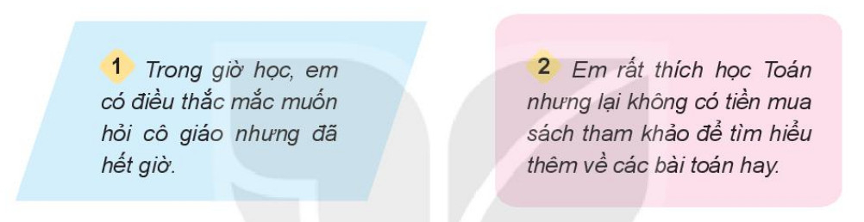

Slide 6

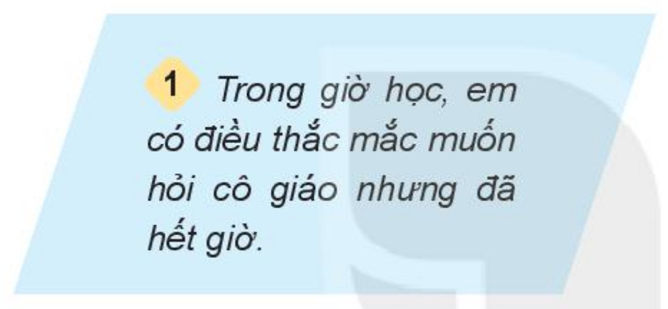

Slide 7

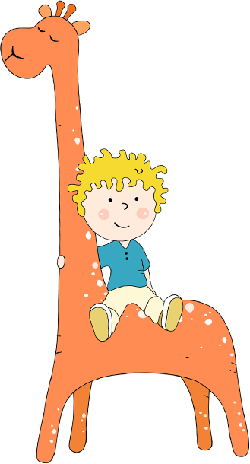
Em có thể lựa chọn thời điểm thích hợp như cuối giờ học để nhờ cô giáo giải đáp.

Slide 8

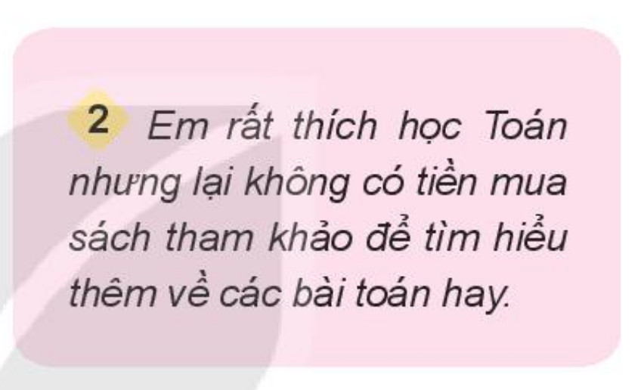

Slide 9

Em có thể học hỏi từ những bạn
trong lớp có cùng sở thích học Toán
với mình để mở rộng thêm kiến thức
hoặc có thể mượn sách của các bạn
trong lớp, hàng xóm,...

Slide 10
Em sẽ lên thư viện của trường
để tìm một vài loại sách tương tự

Slide 11
VẬN DỤNG
TRẢI NGHIỆM

Slide 12

Chia sẻ với các bạn những điều thú vị mà em đã học được từ một người bạn, một cuốn sách hay, một chương trình truyền hình.

Slide 13
“Đường lên đỉnh Olympia” là một chương trình quá đỗi quen thuộc với bạn trẻ, đặc biệt là lứa tuổi học sinh. Đây thực sự là một chương trình thú vị vì em đã học hỏi được rất nhiều kiến thức hay mà không phải chương trình nào cũng mang đến được, tất cả các kiến thức văn học, địa lý, lịch sử… đều được xuất hiện trong chương trình. Tư cũng giúp em mở mang tầm hiểu biết và tích lũy được kiến thức cho bản thân.

Slide 14

Kể về một tấm gương ham học hỏi mà em biết.

Slide 15

Thầy Nguyễn Ngọc Kí là một tấm gương hiếu học sáng rỡ cho các thế hệ học sinh noi theo. Sau cơn bạo bệnh vào năm 4 tuổi, thầy đã bị liệt cả hai tay. Tuy nhiên, điều đó chẳng chút nào mai một tinh thần học tập của thầy. Thầy Nguyễn Ngọc Kí đã dùng đôi chân của mình để tập viết. Dần dần, vượt qua bao đau đớn, khó khăn, thầy Kí đã viết được và đến trường học như bao bạn khác. Không những thế, thầy còn học rất giỏi và đạt được những thành tích cao, trở thành một nhà giáo tuyệt vời. Thầy Nguyễn Ngọc Kí thực sự là tấm gương sáng cho toàn thể các học sinh noi theo.

Slide 16



THÔNG ĐIỆP CỦA BÀI

Slide 17


Slide 18




Bài học
hôm nay, em
học được điều gì?
Biết được lợi ích của việc ham học hỏi đối với lứa tuổi của mình. Thực hiện được việc làm thể hiện sự ham học hỏi.

